Slide 1

基于边权个性化PageRank模型的连续POI推荐
汇报人：黎腾
导师：刘永坚

Slide 2
1
问题的提出
2
目录
CONTENTS
系统解决的问题
3
技术路线
4
创新点，工作量

Slide 3
定位技术
定位技术
快速的城市扩张大大延长了我们生活的物质疆界。地区，连同大量的POI（兴趣点）正在开发
大量poi的出现
推荐系统的成功
推荐系统在其他应用场景下的成功应用
用户选择困难
“选择”，导致用户难以做出满意的决策“哪里”以有效的方式去。个性化POI推荐是一个提出的任务。帮助用户过滤掉有趣的POI并减少决策时间制作
Notes:
定位技术的发展，让poi推荐成为可能，特别是gps，wifi，还有基站的混合定位，定位精确度已经满足poi推荐的要求。
自从电子商务问世以来，推荐系统一直是研究的一个活跃领域。亚马逊（Amazon）等公司已经表明，通过将购买和浏览行为的宏观模式进行统计关联，可以大大提高零售体验
网易的音乐推荐
淘宝京东的商品推荐，
我买了电动牙刷，两个月后，推荐牙刷头。
提供更好服务的同时，创造更多的商业价值。
用户选择困难，吃完饭去哪里的问题。

Slide 4
1
01
地理-社会相关性
POI推荐的特点
2
02
地理-时间模式
3
03
地理-内容指示
Notes:
Poi和地理位置挂钩，所以在poi推荐中，Poi推荐结合地理特征，需要考虑地理位置所具备的一般特性。
Ktv，休闲娱乐，
餐馆，饮食，
餐馆的时间模式，在于用餐时间，中午，晚上。
Poi的内容提供，酒店映射为住宿等

Slide 5
用户在O2O商业模式中，进行线上消费行为，那么可以预见的是，用户在未来将会前往该地点享受线下的服务，那么对于系统而言，会推荐用户可能会去的下一个位置，
或者就是在当前位置进行签到行为，系统为用户进行poi推荐。
Notes:
O2O商业模式的出现，让服务提供商，可以很好的获取用户行为数据，online to offline。在为用户提供更好的服务的同时，也提供了更多让研究员用以分析的元数据。2013年，中国的线上销售额仅占零售总额的百分之三，而美国也仅占百分之八^{【15】}。而O2O的商业模式，可以将百分之九十的线下消费，通过互联网的服务，引流到线上的消费行为中。O2O中的团购模式^{【16】}，消费者通过登录线上的团购的网站，获取商家的折扣信息和其它增值服务，消费者可以选择线上支付，然后在线下享受实体店的商品或者服务。这个时候，作为O2O的平台，借助于互联网，可以获取到用户的消费行为，包括用户的基本信息，消费类型，消费时间。为用户刻画出用户肖像，然后借助推荐系统的思想，为用户推荐，他想去的下一个poi，提高用户体验，增加用户的消费行为。

Slide 6
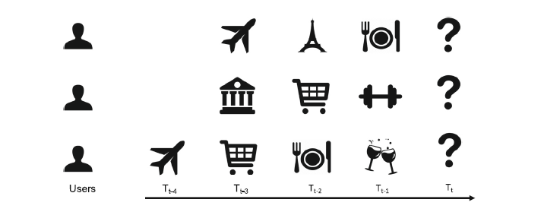
连续poi推荐的提出
Notes:
现在对于poi最新的研究，有一个方向是对于连续poi的推荐，也就是说，一个用户对于poi的到达，会被他之前到达过的位置所影响
第一个吃完饭 推荐休闲娱乐场所而不是健身房
甚至，我们可以通过预测用户的下一个POI。预测即将发生的事情（交通拥堵，踩踏事故）
例子：人们通常在去完餐馆后，会去酒吧什么，洗脚，按摩什么的
人们在是否去一个兴趣点的抉择上，很可能会被上一个兴趣点所影响，就好像，人们通常会在去完餐馆之后再去酒吧。而不是说，在去完餐馆之后，再去一次餐馆。所以，这边我的论文行文思路会将三个因素考虑到用户的决策行为中，他们分别是用户偏好，POI位置，还有就是POI的连续过度影响（successive transition influence），这里餐馆到酒吧的连续过度影响一定是大于餐馆到餐馆之间的连续过度影响的。
对于poi之间的转移，可以看作一个马尔可夫链，就是这样一个过程，它将来的状态分布只取决于现在，跟过去无关

Slide 7
核心算法介绍
Edge-Weighted Personalied PageRank
Notes:
pagerank最开始是Google提出来用来衡量网页重要度排行的算法。
个性化的pagerank的目标是要计算所有节点相对于用户u的相关度。
边权个性化，性能提高十倍。
兴趣点之间的转变图用有向图来表示G=(L,E) L是POI的集合 ， E是POI之间的连续转变

Slide 8
POI的连续过度影响
推荐列表
用户偏好
区域影响

Slide 9
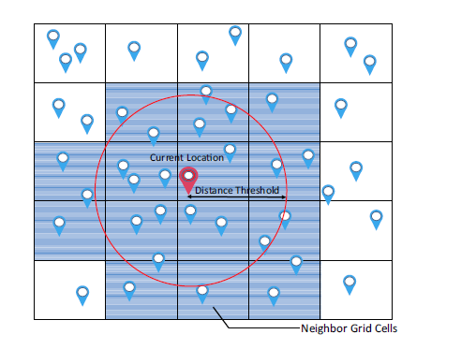
结合系统，对核心算法的改进
网格的提出
Notes:
同一范围内的poi，往往具有相似的特征，特别是商圈中的poi组别。
推荐系统通常会推荐距离用户当前位置较近的兴趣点，实际上，兴趣点所在的区域也对用户的行为，有较大的影响。
如果一个兴趣点所在的区域，有很多有名气的兴趣点，那么这个兴趣点对于用户来说，也是具有吸引力的。
将空间划分为多个网格单元

Slide 10
结合系统，对核心算法的改进
用户偏好权重的添加
基于用户的协同过滤算法

Slide 11
用连续poi推荐的处理思想，来进行poi的推荐，采用边权个性化pagerank作为poi之间连续转化影响，性能得到极大提高，影响因子添加用户偏好，和区域影响，完成对O2O模式下，poi推荐系统的开发和实现。

Slide 12
THANKS

